Slide 1
Unidad 4: La vida escolar
Parte A

Slide 2
El alemán

Slide 3
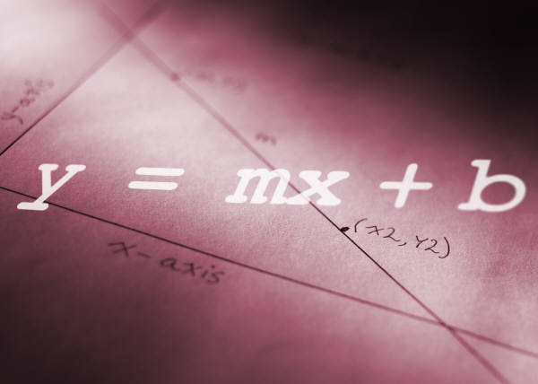
el álgebra

Slide 4
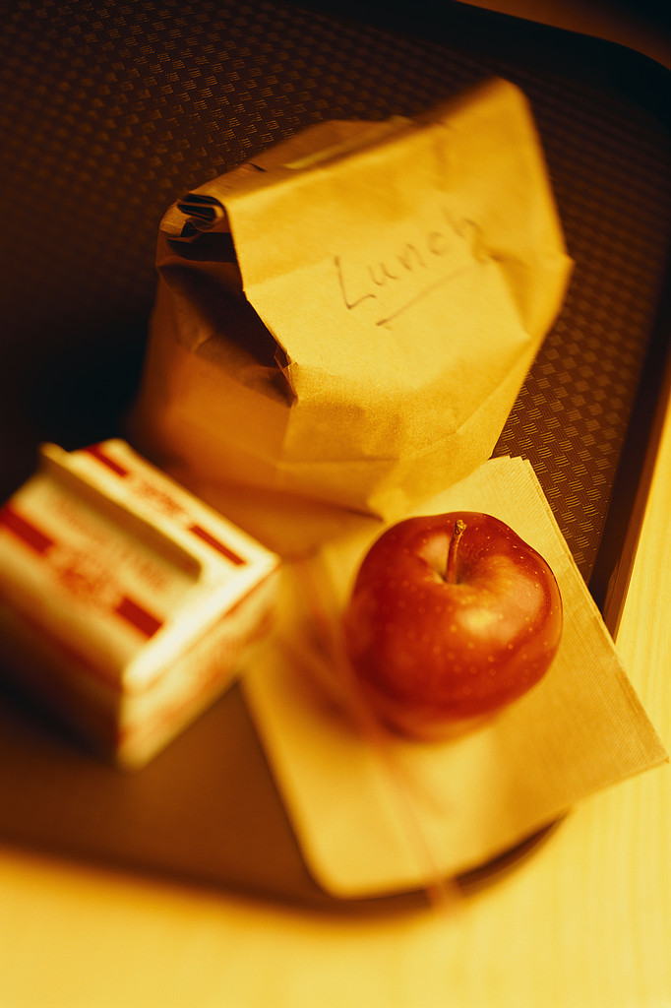
el almuerzo

Slide 5
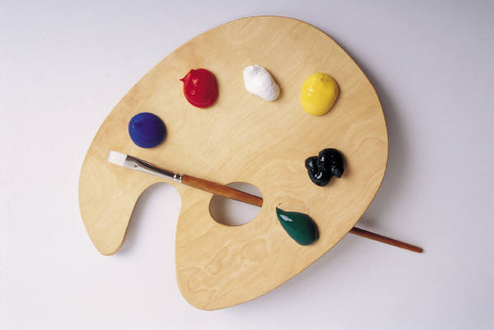
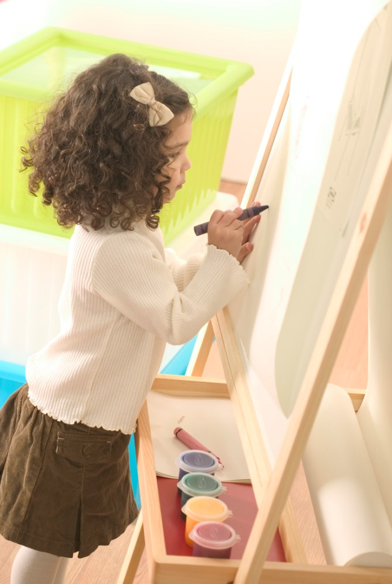
el arte

Slide 6
la banda

Slide 7
la biología

Slide 8
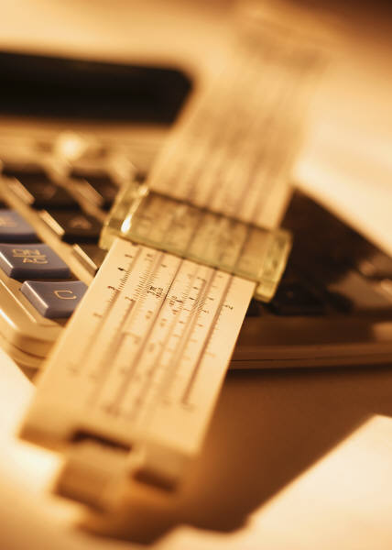
el cálculo

Slide 9
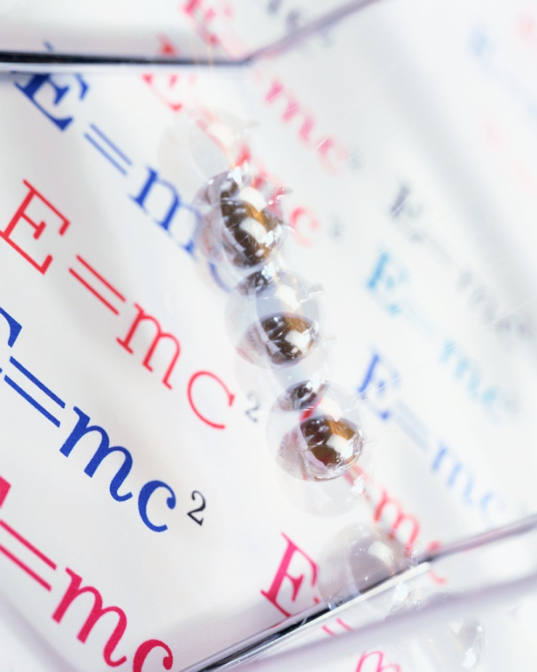
las ciencias

Slide 10
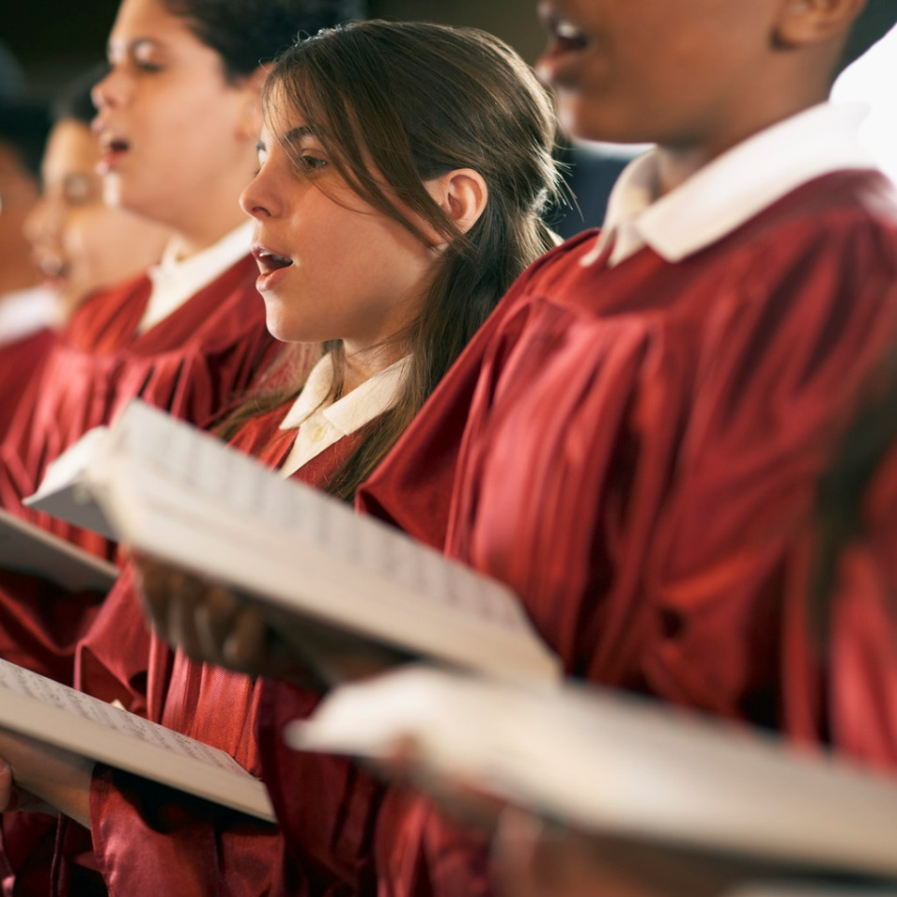
el coro

Slide 11
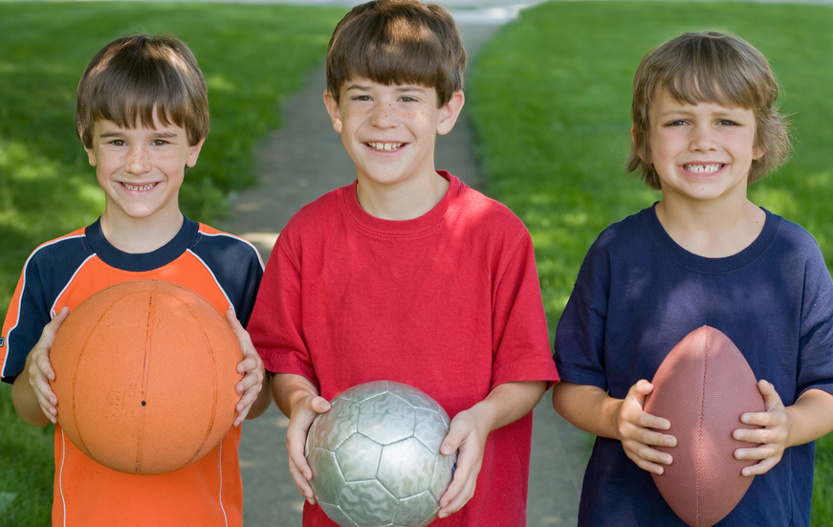
los deportes

Slide 12
la educación física

Slide 13
la física

Slide 14
el francés

Slide 15
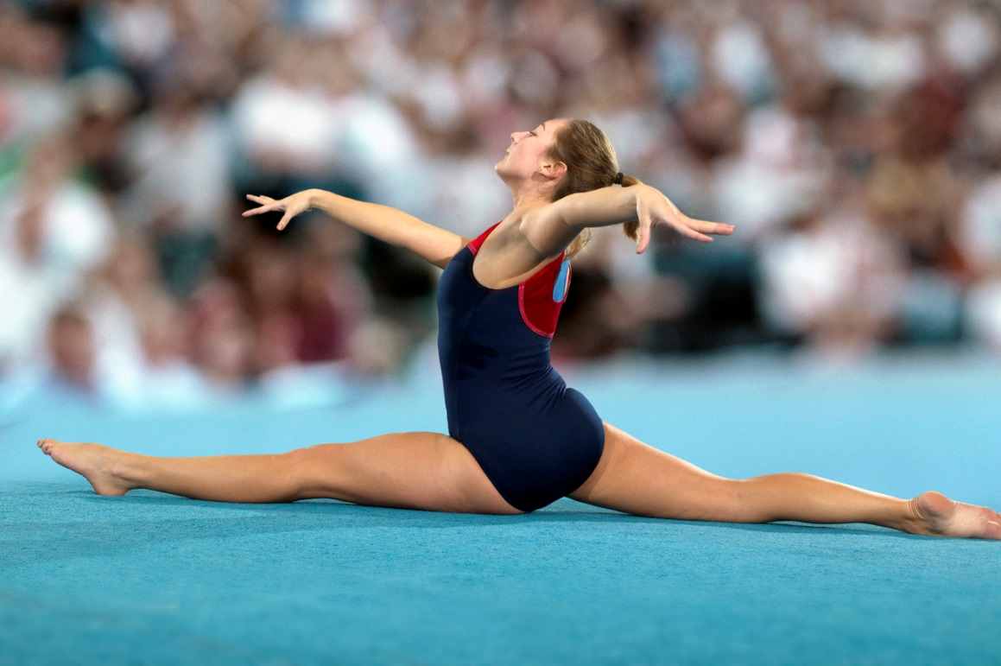
la gimnasia

Slide 16

la historia

Slide 17
el inglés

Slide 18
la lectura

Slide 19

La literatura

Slide 20
las matemáticas

Slide 21

la producción de videos

Slide 22
la química

Slide 23
el taller

Slide 24

la bandera

Slide 25
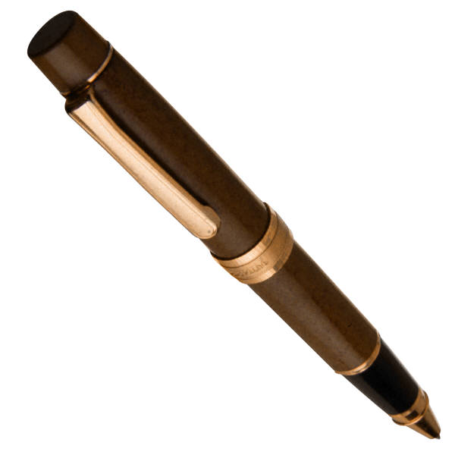
el bolígrafo / la pluma

Slide 26
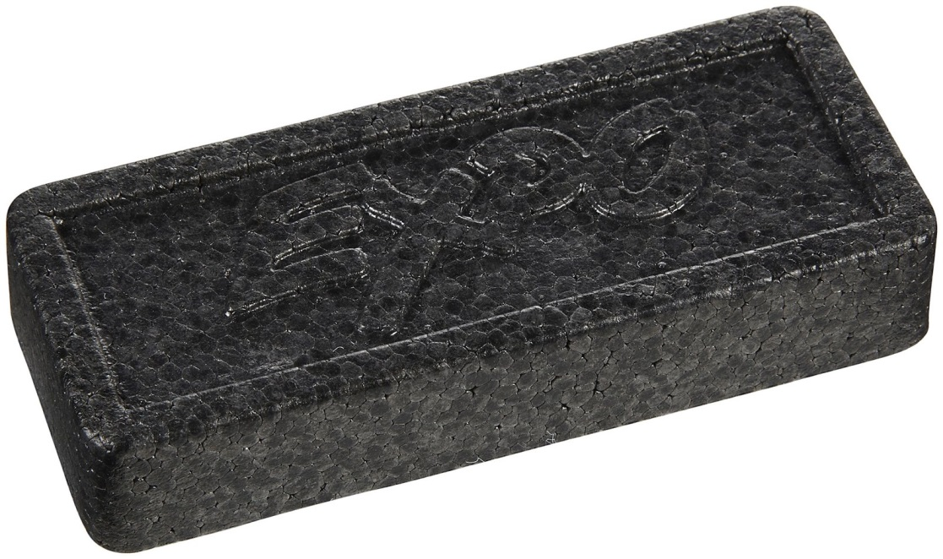
el borrador

Slide 27
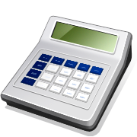
la calculadora

Slide 28

la carpeta

Slide 29
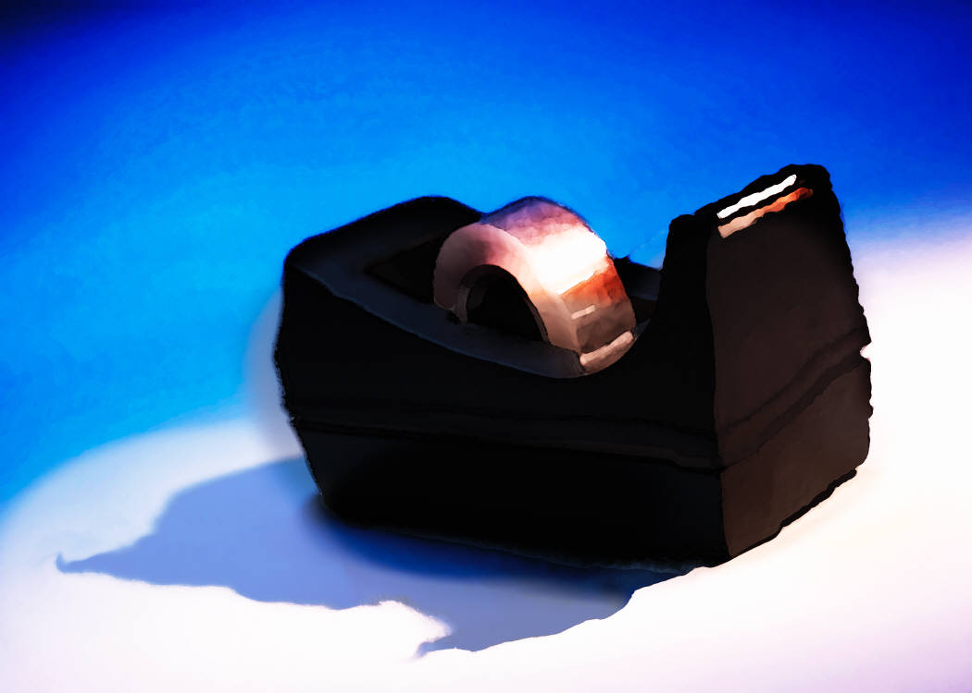
la cinta

Slide 30

la computadora

Slide 31
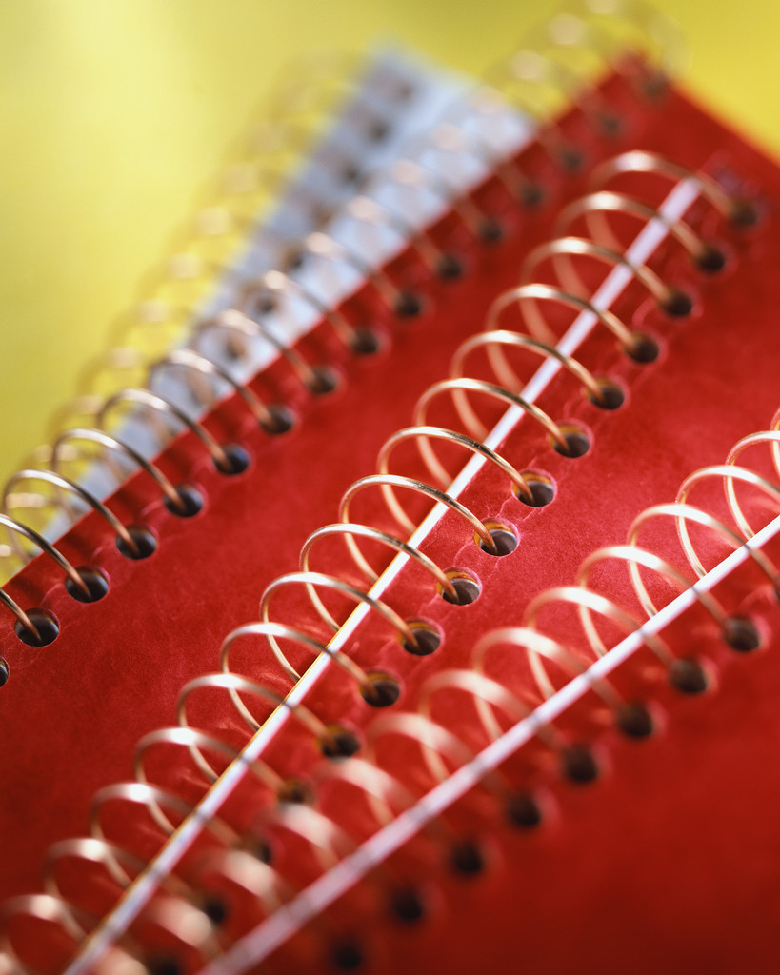
los cuadernos

Slide 32
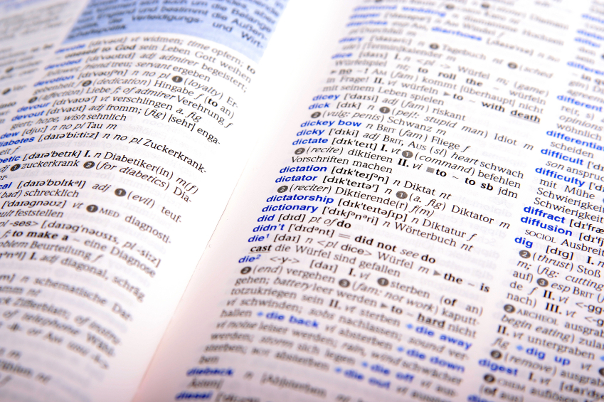
el diccionario

Slide 33
el escritorio

Slide 34
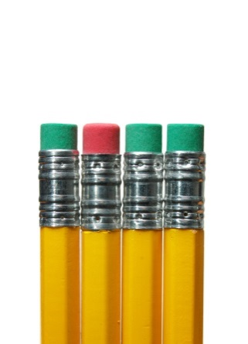

la goma

Slide 35
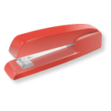
la grapadora

Slide 36
la hoja de papel

Slide 37
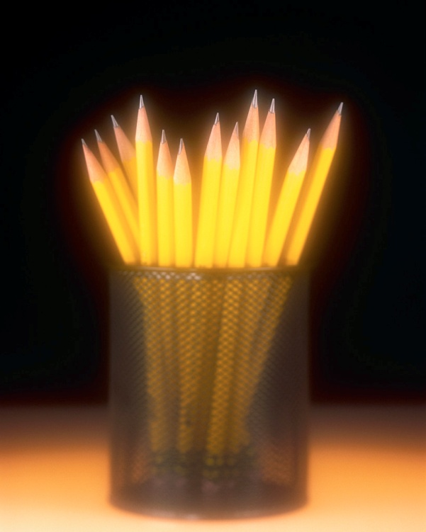
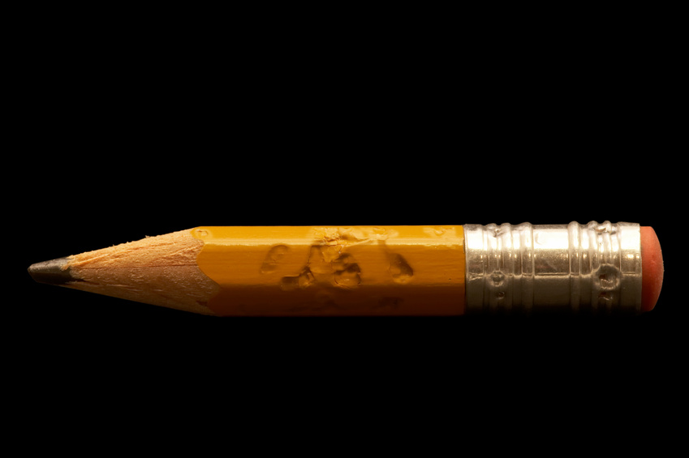
el lápiz los lápices

Slide 38

el libro

Slide 39
el mapa

Slide 40
el marcador

Slide 41
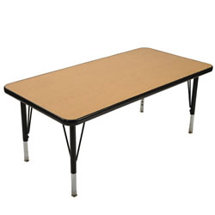
la mesa

Slide 42
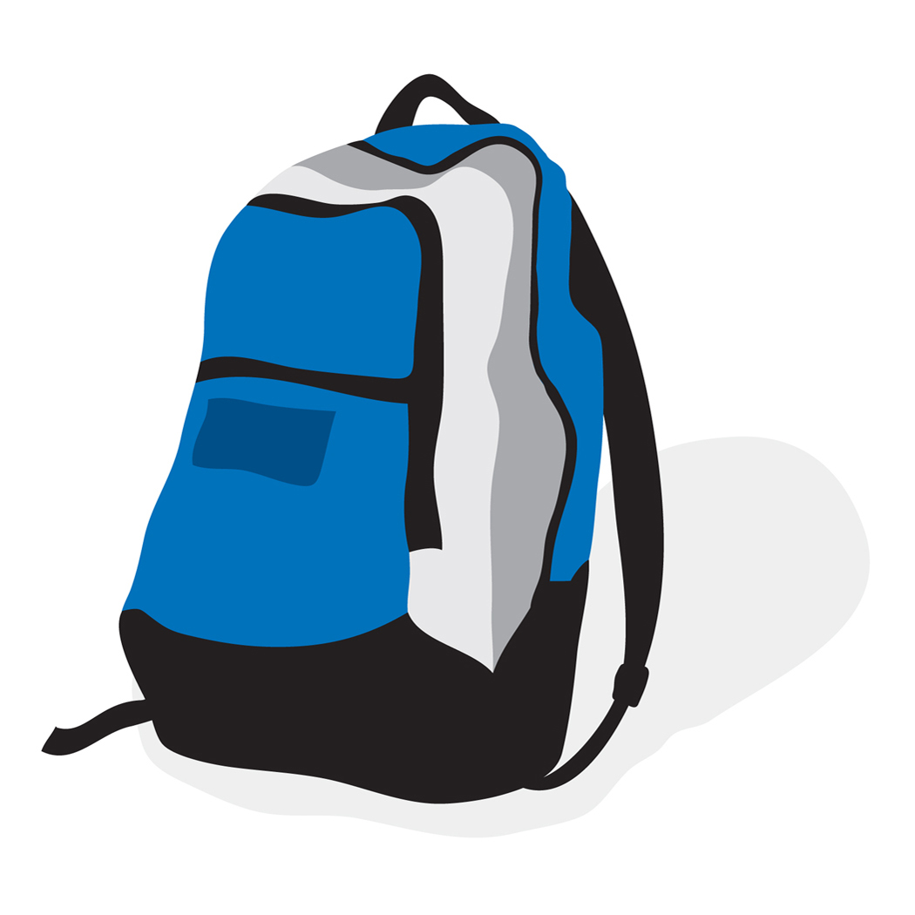
la mochila

Slide 43
la pizarra

Slide 44
la puerta

Slide 45
el pupitre

Slide 46
la regla

Slide 47
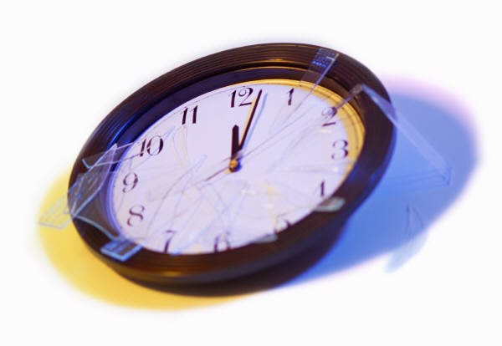
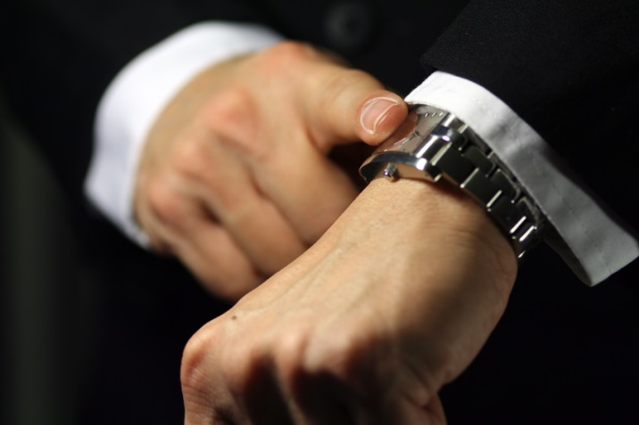
el reloj

Slide 48
la ropa

Slide 49
el sacapuntas

Slide 50
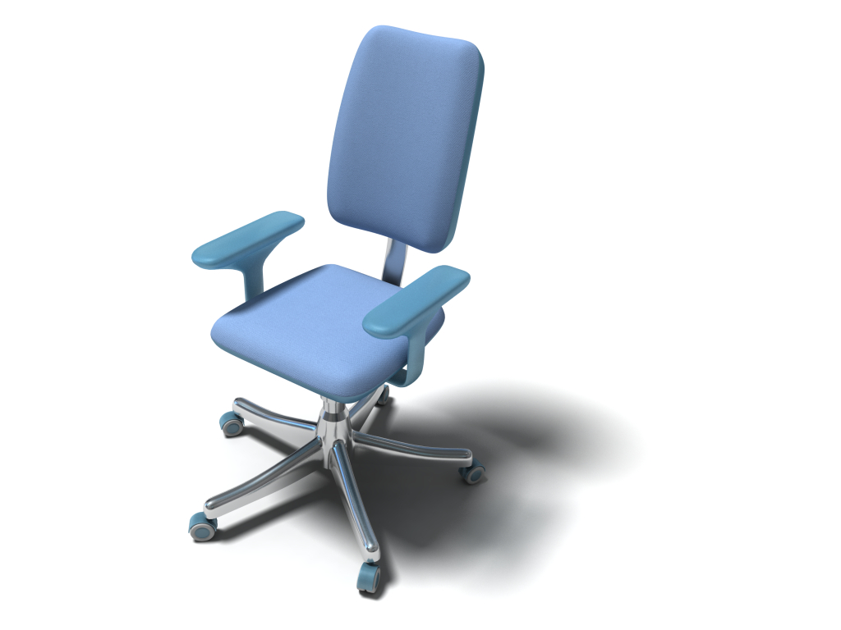
la silla

Slide 51
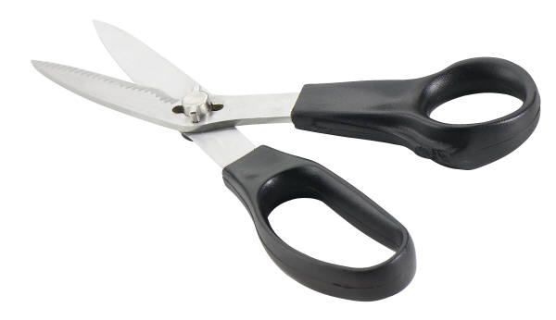
las tijeras

Slide 52
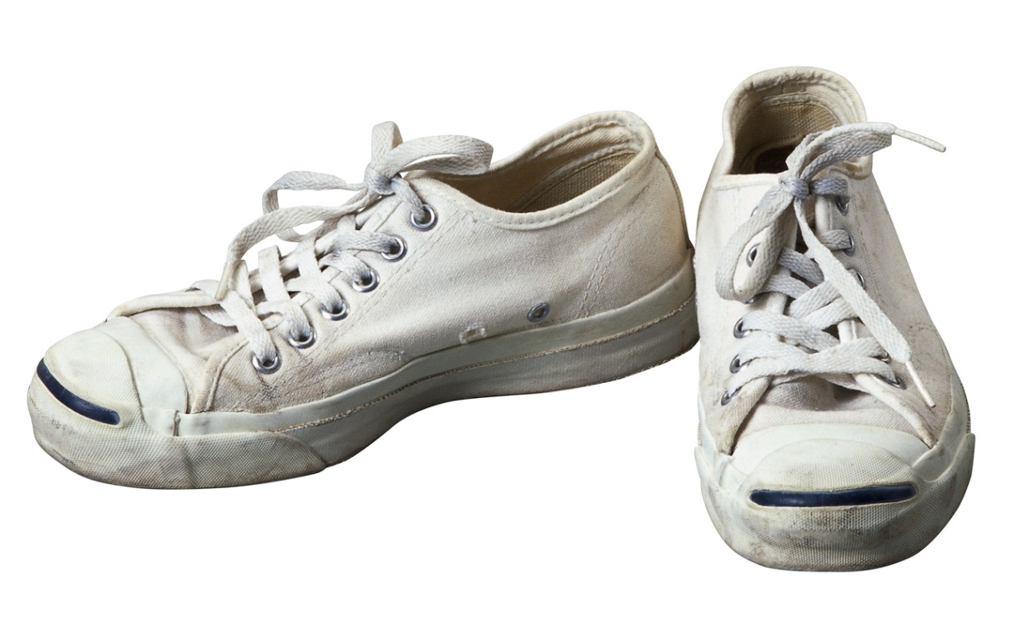
los zapatos de tenis

Slide 53
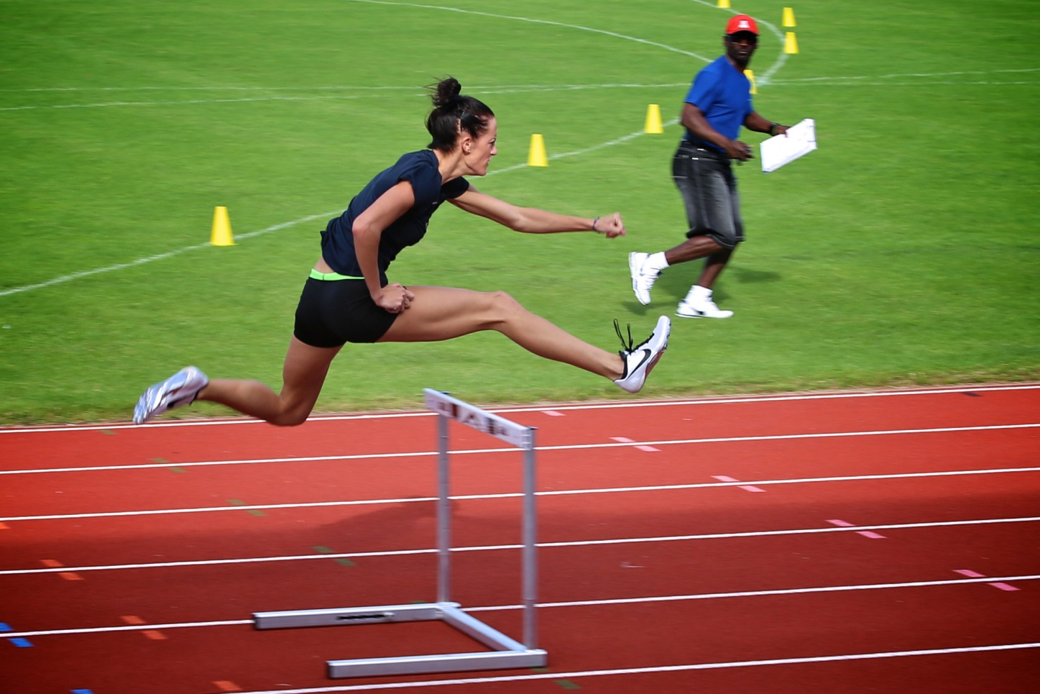
el atletismo

Slide 54
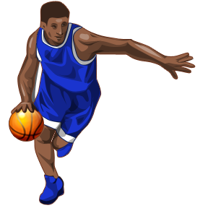
el básquetbol

Slide 55
el club

Slide 56
el concierto

Slide 57
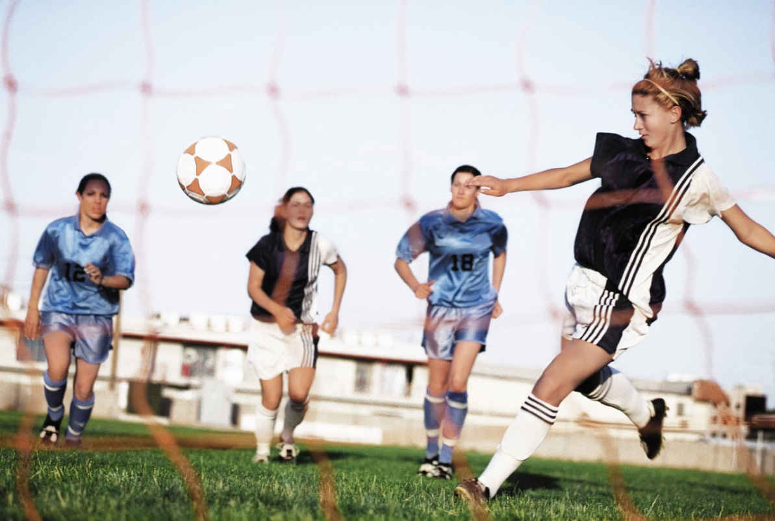
el fútbol

Slide 58
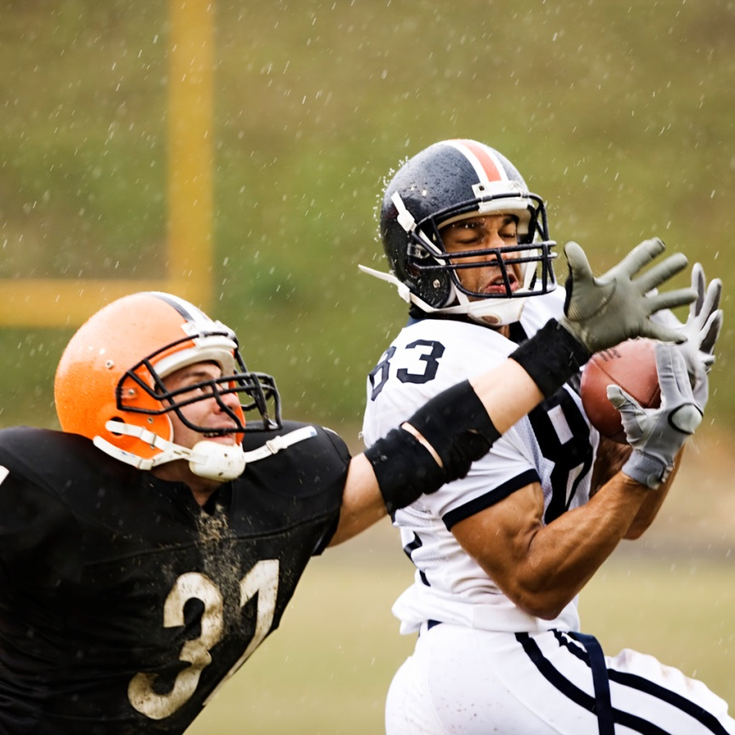
el fútbol americano

Slide 59
el golf

Slide 60
el hockey

Slide 61
la lucha libre

Slide 62
la natación

Slide 63
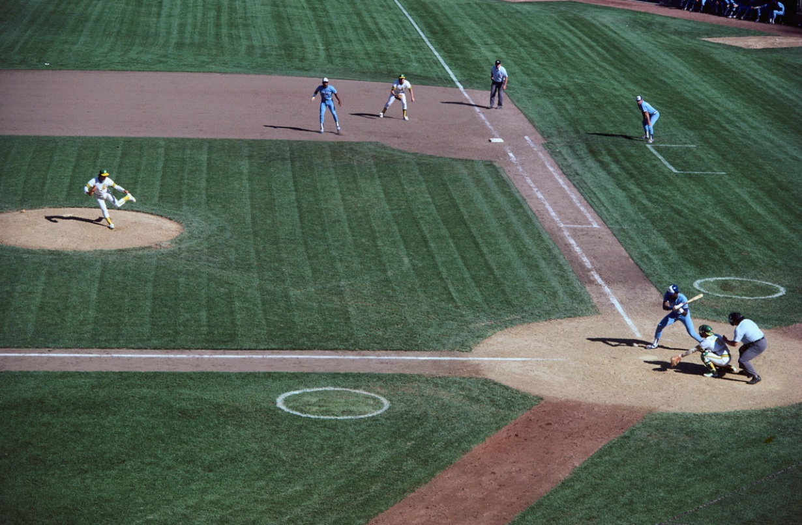
el partido

Slide 64
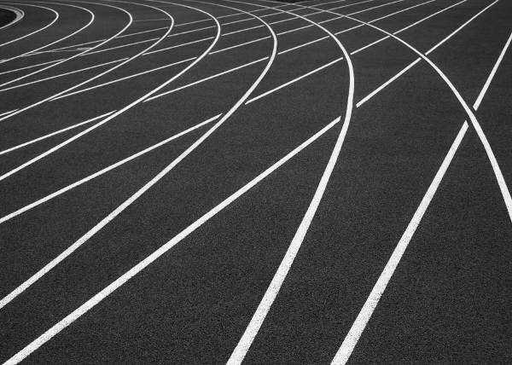
la pista de atletismo

Slide 65
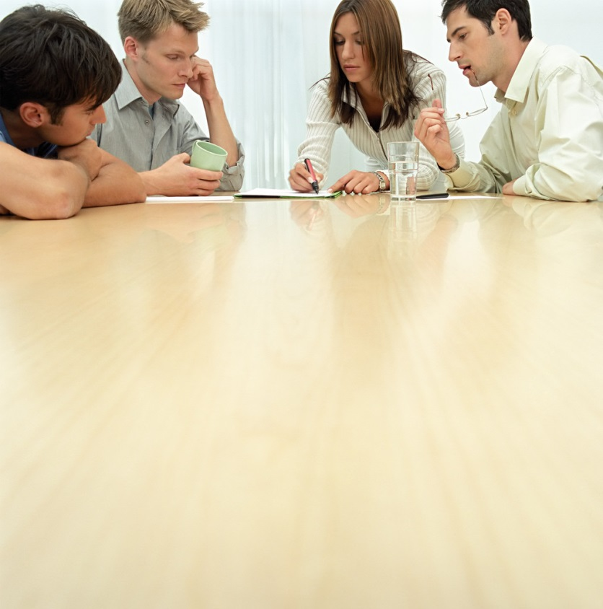
la reunión

Slide 66
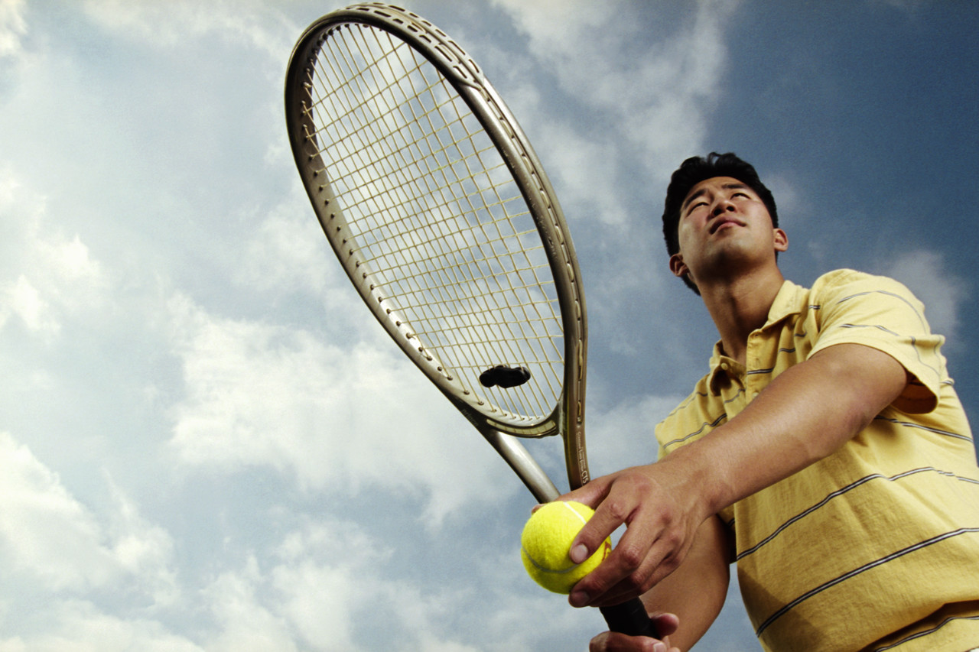
el tenis

Slide 67
el vólibol

Slide 68
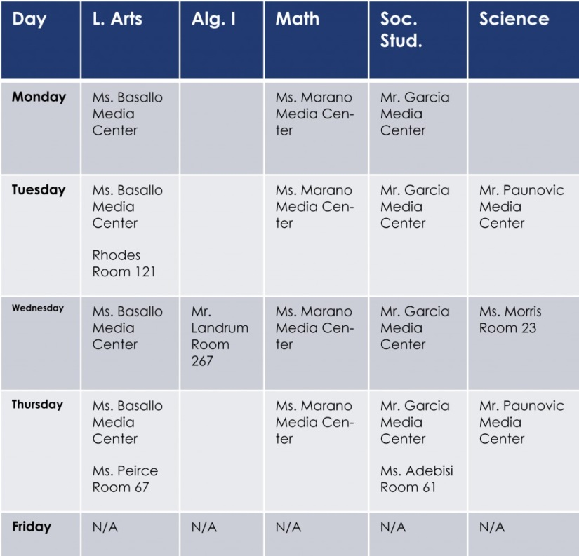
el horario

Slide 69

la tarea

Slide 70
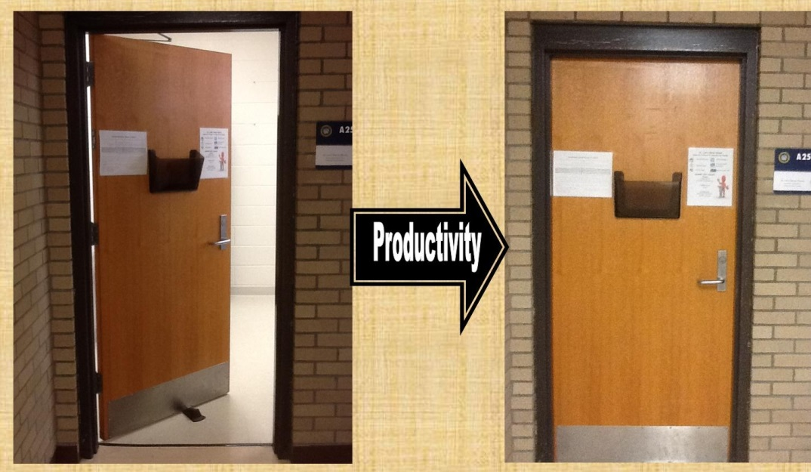
cerrar (ie)

Slide 71
empezar (ie)

Slide 72

entender (ie)

Slide 73
merendar (ie)

Slide 74
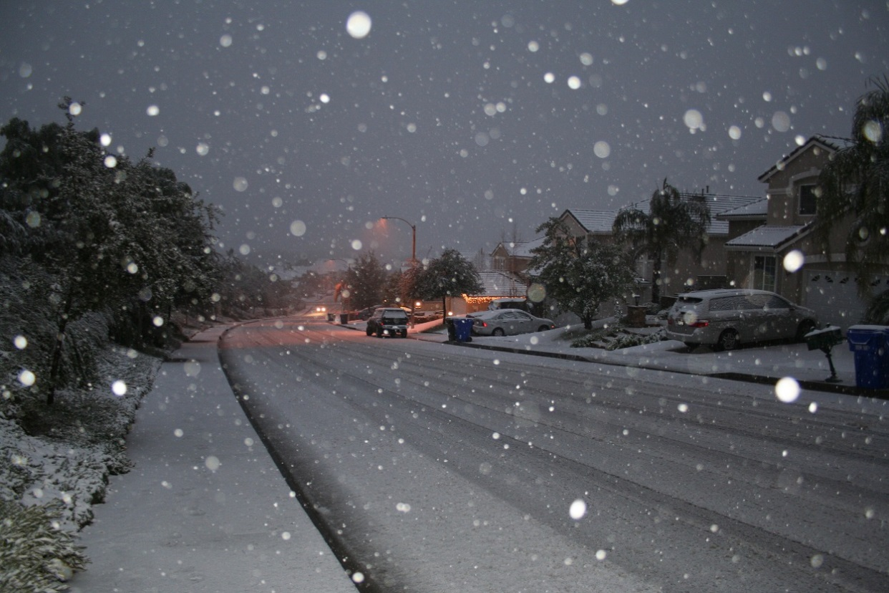
nevar (ie)

Slide 75
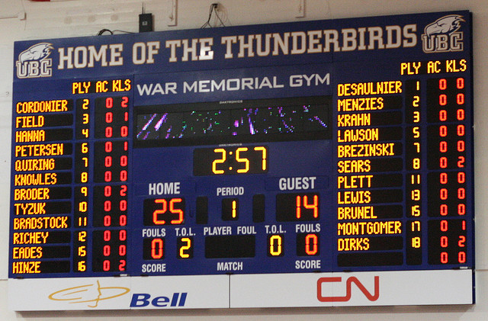
perder (ie)

Slide 76
querer (ie)

Slide 77
almorzar (ue)

Slide 78
dormir (ue)

Slide 79
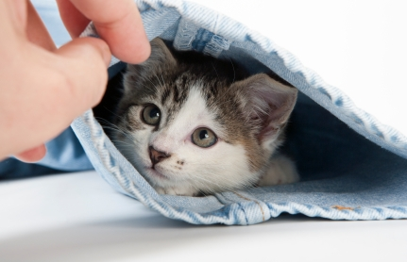
encontrar (ue)

Slide 80

llover (ue)

Slide 81

poder (ue)

Slide 82

volver (ue)

